Slide 1
コーディネート x Tech
AIと決める最適コーデ
PerHomer
kz__2603
Notes:
Kz_2603
PerHomerの発表を始めます

Slide 2
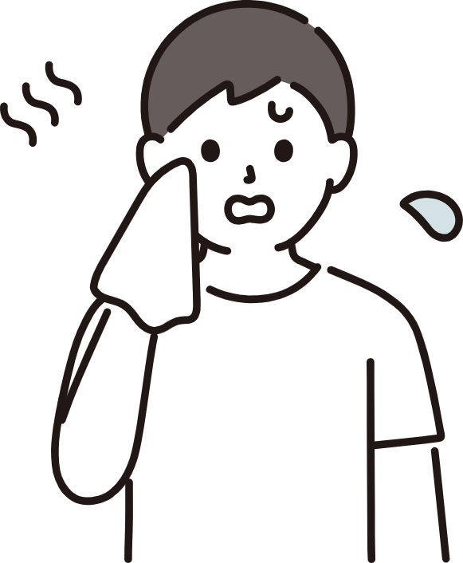
講義室が寒い
会議室が暑い
そんな経験ありませんか？
https://soco-st.com/9933
Notes:
授業は100分間あることを強調できたらいいな

Slide 3

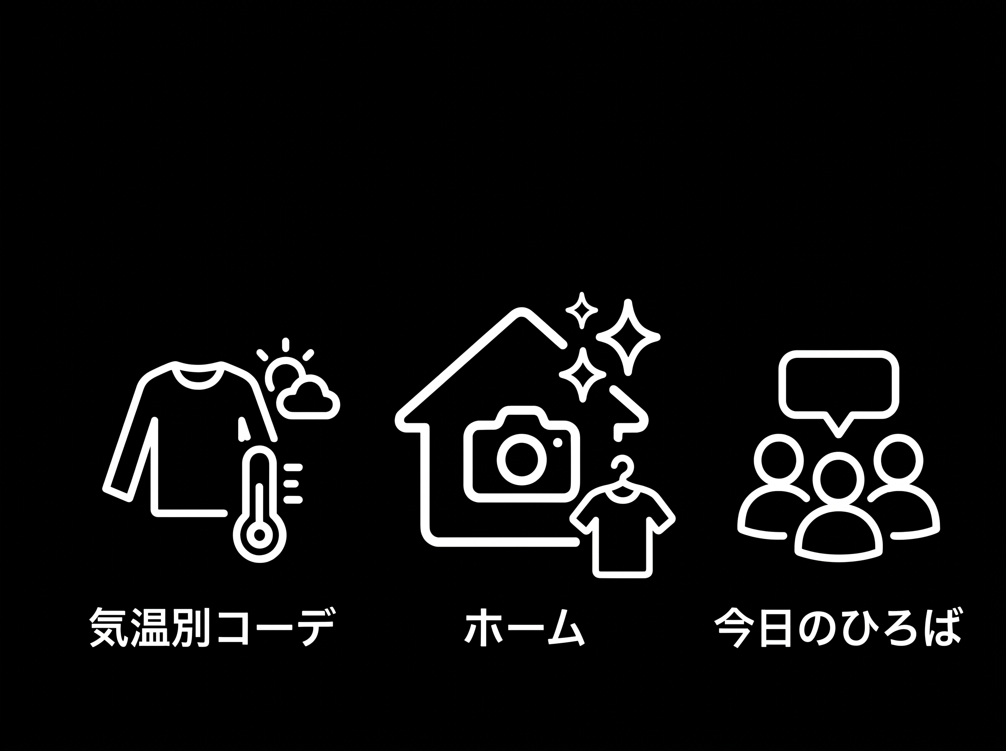

LayeRoom
LayeRoom
あなたに最適なコーディネートサポーター
コーディネート
サポートAI
気温別コーデ
今日のひろば
クローゼット
あなただけの
おすすめのコーデを
提案
以前似た気温の日に
着ていた服を
チェック
実際のみんなの声を
チェックしあえる
コミュニティ
自分の持っている服を
種類別に閲覧できる

Slide 4
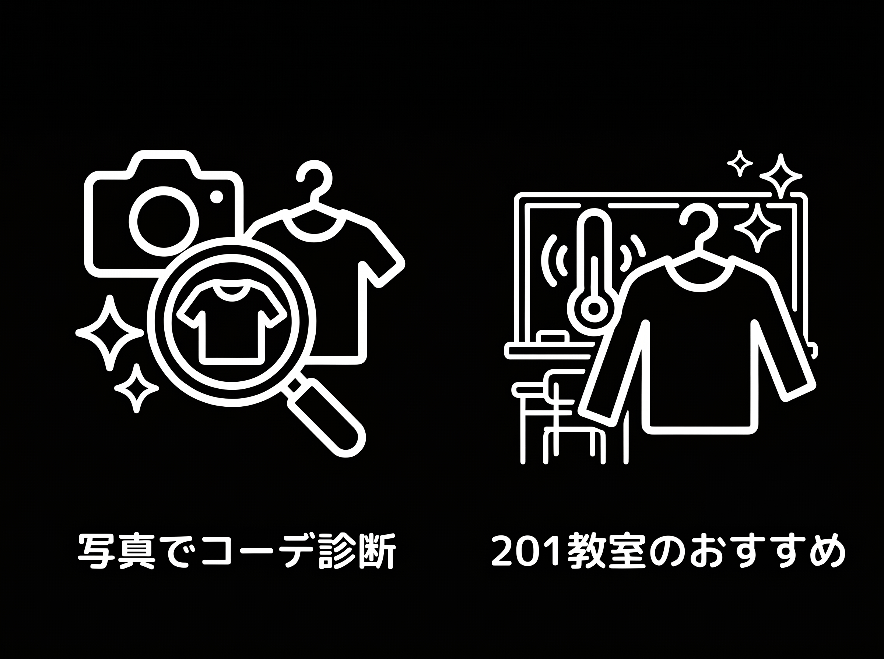
LayeRoom
LayeRoom
写真でコーデ診断
今日のあなたのコーデを
外気温・室温・湿度
から診断してくれる
コーディネートサポートAI
教室のおすすめコーデ
教室の室温を
リアルタイムで計測！
あなたの服から
最適なコーデを選んでくれる
あなただけのおすすめの
コーデを提案

Slide 5
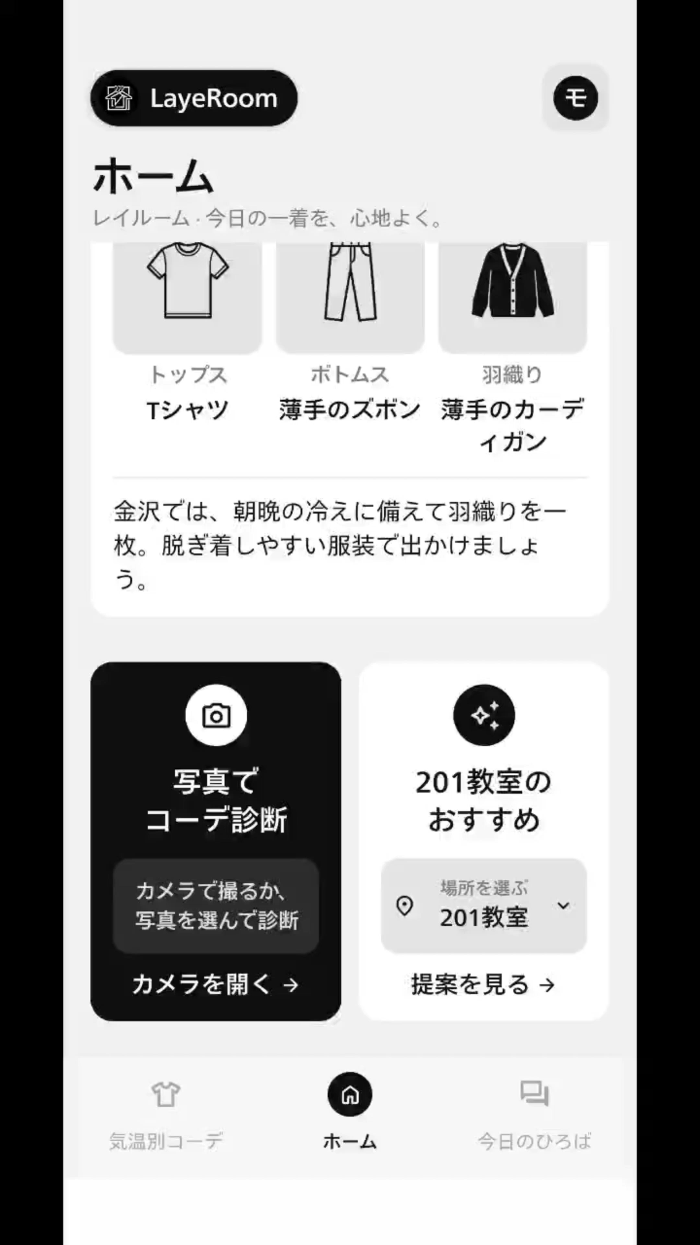
デモ動画

Slide 6

LayeRoom
LayeRoom
毎日、
で “最適なコーデ“ を
https://soco-st.com/9933

Slide 7
ご清聴ありがとうございました

